Slide 1
2º
AULA 9
MÚSICA FOLCLÓRICA – PARTE 2
ARTE
1º BIMESTRE
ENSINO FUNDAMENTAL: ANOS INICIAIS

Slide 2
APRECIAÇÃO DE MÚSICAS FOLCLÓRICAS.
CONHECER E APRECIAR MÚSICAS FOLCLÓRICAS DA CULTURA POPULAR PAULISTA.
Notes:
(EF02AR13) Experimentar, identificar e apreciar músicas próprias da cultura popular paulista de diferentes épocas.
(Currículo Paulista, 2019)

Slide 3

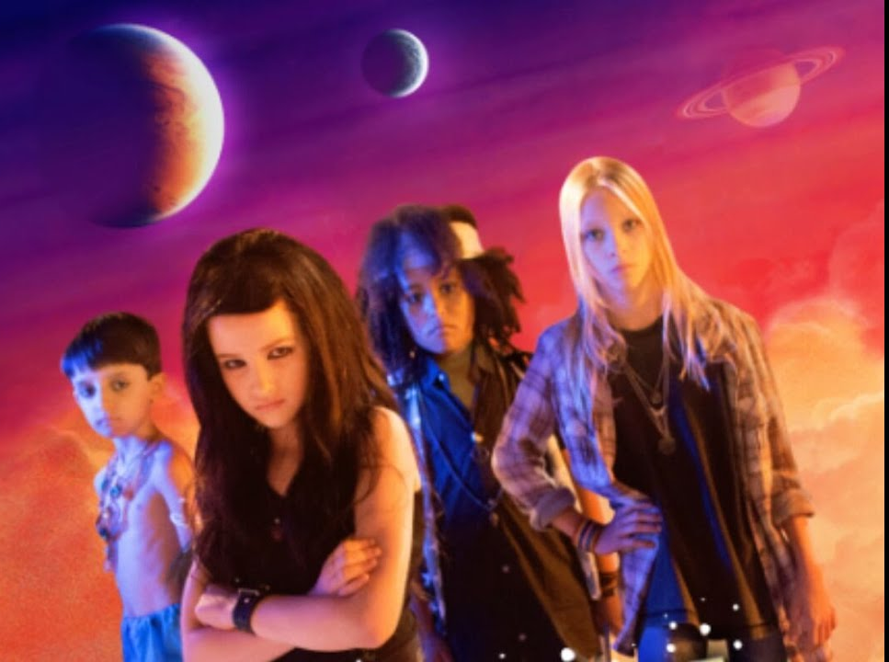

VAMOS APRECIAR
VAMOS APRECIAR A MÚSICA “SE ESSA RUA FOSSE MINHA”, EM ROCK INFANTIL.
https://www.youtube.com/watch?v=x5oH7IxI7hw
Notes:
Caro professor, pergunte para os estudantes: No videoclipe, quais instrumentos musicais vocês conseguem ouvir? Repita a música sem o clipe para os estudantes se concentrarem nela.
Resposta: Podemos ouvir, em destaque, a voz, a guitarra (sem efeito e com efeito), o contrabaixo elétrico e a bateria.
Ao fundo, podemos ouvir o piano dos 15s aos 30s do videoclipe.
Ainda na segunda camada, o Glockenspiel (ou metalofone/xilofone) acompanha a letra da música “Que se chama que se chama solidão” – “Que roubou que roubou meu coração”. Podemos ouvir entre os 35s e os 50s.
Caso queira apresentar o instrumento para os estudantes, segue o link do vídeo:
https://www.youtube.com/watch?v=VSyLL9q0Oes.
Também podemos ouvir ao fundo, entre os 40s e os 50s, os violinos.
De 1min18s até 1min40s, podemos ouvir mais claramente o piano, o violino e o violoncelo.
Características podem ser trabalhadas na apreciação:
Essa música é lenta ou rápida?
Como você descreveria essa música? Ela é triste ou alegre?
Você consegue reconhecer o som dos instrumentos que aparecem?
O som da guitarra com efeito se parece com qual animal?
Qual é o instrumento mais agudo (fino)?
Qual o instrumento mais grave (grosso)?
Caro professor, destaque para os estudantes os momentos da música com mais intensidade. Nessa interpretação, a música folclórica traz muitas nuances.
https://www.youtube.com/watch?v=x5oH7IxI7hw

Slide 4
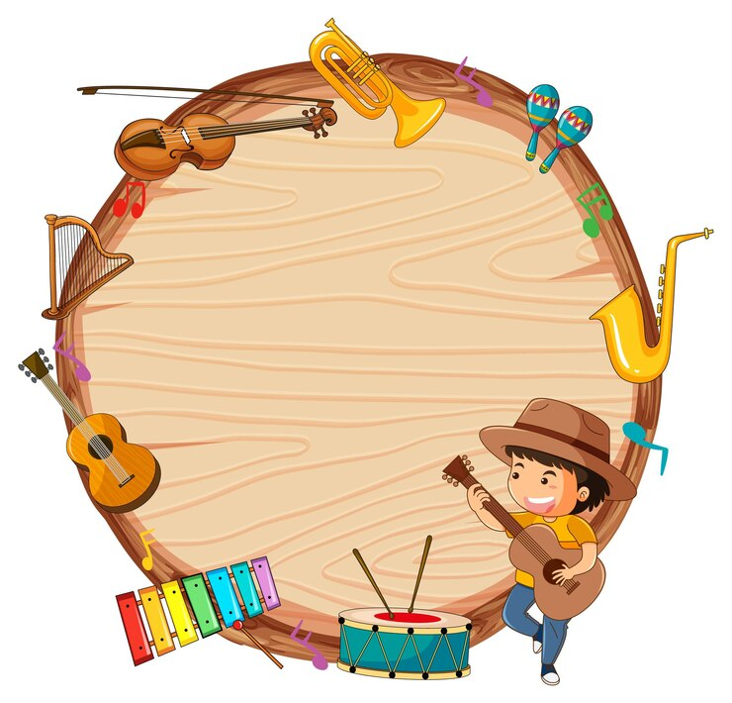
MÚSICAS FOLCLÓRICAS
NA AULA ANTERIOR, VOCÊ APRECIOU E CANTOU DUAS MÚSICAS FOLCLÓRICAS? VOCÊ JÁ CONHECIA ESSAS MÚSICAS?
QUE OUTRA MÚSICA FOLCLÓRICA VOCÊ CONHECE?
Notes:
https://br.freepik.com/vetores-gratis/tabua-de-madeira-vazia-com-instrumentos-musicais_23722539.htm#fromView=search&page=2&position=1&uuid=6c0a27f2-6483-4945-8676-3f1355b9d375

Slide 5
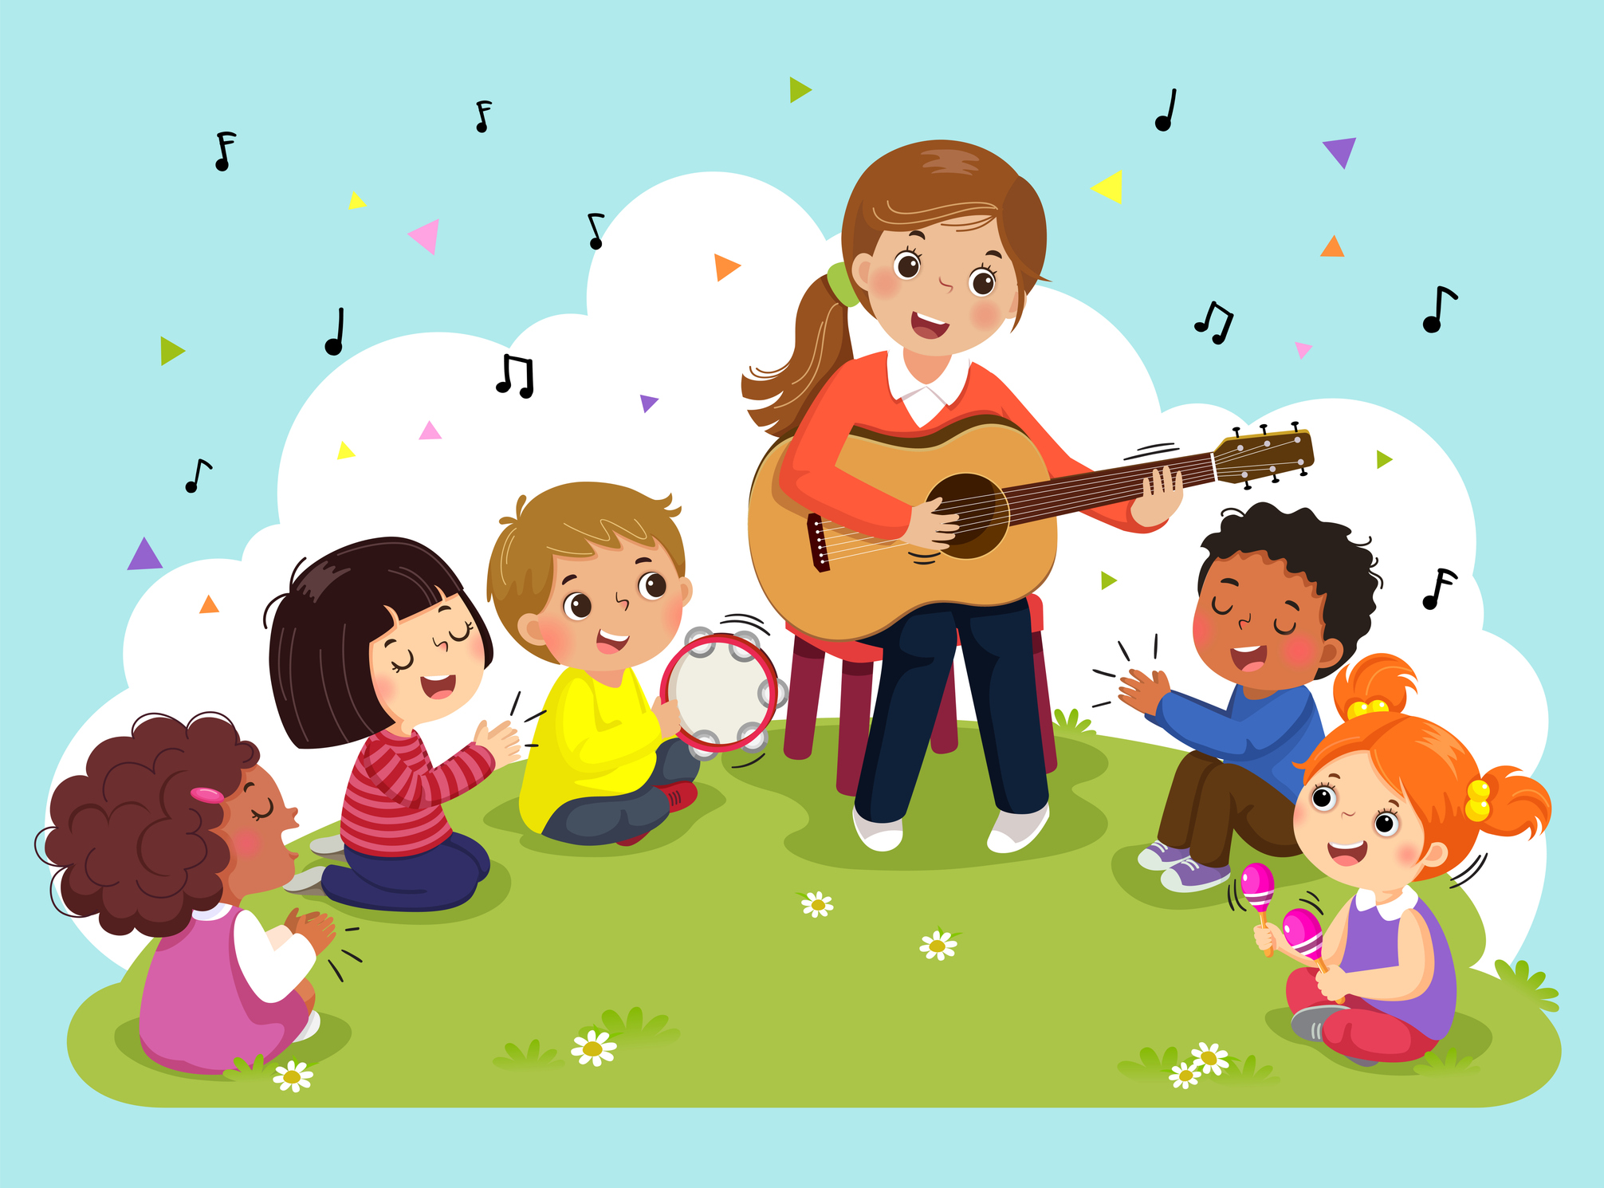
MÚSICA FOLCLÓRICA
AS CANTIGAS FOLCLÓRICAS SÃO UM VERDADEIRO TESOURO. ATRAVESSAM GERAÇÕES, GUARDAM HISTÓRIAS, REVELAM HÁBITOS DE TEMPOS PASSADOS, TRADIÇÕES E VOCABULÁRIO DE DIFERENTES REGIÕES. PARA AS CRIANÇAS, ESSAS CANÇÕES SÃO APROPRIADAS PARA O BRINCAR.
CONTINUA...
Notes:
https://novaescola.org.br/conteudo/19646/cantigas-folcloricas-um-tesouro-cultural-a-ser-descoberto-pelos-pequenos
https://www.gettyimages.com.br/detail/ilustra%C3%A7%C3%A3o/young-woman-playing-guitar-with-a-group-of-ilustra%C3%A7%C3%A3o-royalty-free/1163678021?phrase=vetor+de+crian%C3%A7as+com+instrumentos&searchscope=image%2Cfilm&adppopup=true

Slide 6
MÚSICA FOLCLÓRICA
SEGUEM TRÊS BONS MOTIVOS DE
EXPLORÁ-LAS:
O PRIMEIRO DIZ RESPEITO À QUALIDADE: AS CANTIGAS TÊM HISTÓRIA PARA CONTAR, AMPLIAM O REPERTÓRIO E ABRIGAM ELEMENTOS DA CULTURA POPULAR, DE DIFERENTES REGIÕES DO PAÍS.
CONTINUA...
Notes:
https://novaescola.org.br/conteudo/19646/cantigas-folcloricas-um-tesouro-cultural-a-ser-descoberto-pelos-pequenos
https://www.gettyimages.com.br/detail/ilustra%C3%A7%C3%A3o/young-woman-playing-guitar-with-a-group-of-ilustra%C3%A7%C3%A3o-royalty-free/1163678021?phrase=vetor+de+crian%C3%A7as+com+instrumentos&searchscope=image%2Cfilm&adppopup=true

Slide 7
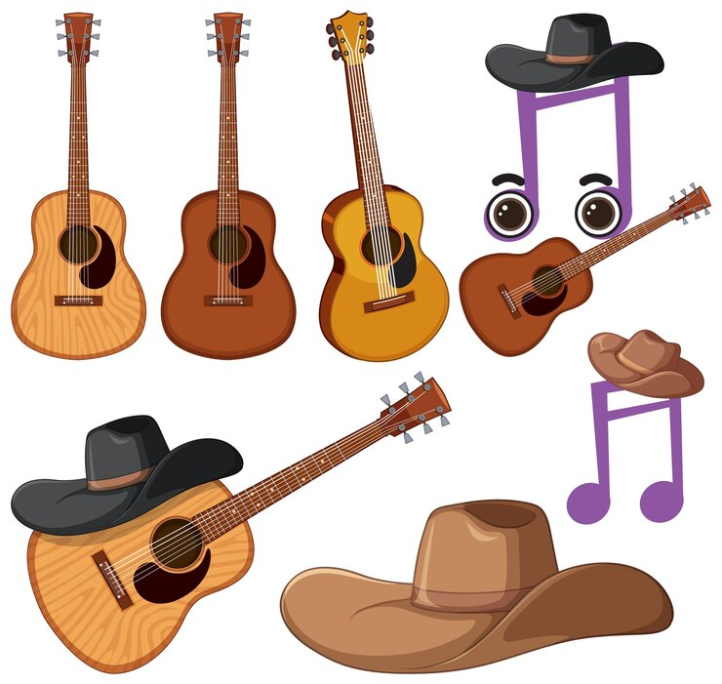
MÚSICA FOLCLÓRICA
O SEGUNDO TEM A VER COM O DESPERTAR DA CAPACIDADE COGNITIVA.
O TERCEIRO ESTÁ RELACIONADO AOS DIFERENTES TIPOS DE MÚSICAS QUE PODEMOS APRECIAR HOJE EM DIA.
CONTINUA...
Notes:
https://novaescola.org.br/conteudo/19646/cantigas-folcloricas-um-tesouro-cultural-a-ser-descoberto-pelos-pequenos
https://br.freepik.com/vetores-gratis/conjunto-de-cordas-de-instrumentos-mix_39454601.htm#fromView=search&page=22&position=48&uuid=6c0a27f2-6483-4945-8676-3f1355b9d375

Slide 8
MÚSICA FOLCLÓRICA
AS CANTIGAS FOLCLÓRICAS SÃO MARCADAS POR TEXTOS CURTOS, REPETITIVOS – E RIMADOS NA MAIORIA DOS CASOS –, O QUE ENCANTA E FAZ MEMORIZAR RAPIDAMENTE O CONTEÚDO.
Notes:
https://novaescola.org.br/conteudo/19646/cantigas-folcloricas-um-tesouro-cultural-a-ser-descoberto-pelos-pequenos
https://br.freepik.com/vetores-gratis/conjunto-de-cordas-de-instrumentos-mix_39454601.htm#fromView=search&page=22&position=48&uuid=6c0a27f2-6483-4945-8676-3f1355b9d375

Slide 9

VAMOS CANTAR?
SE ESSA RUA FOSSE MINHA
SE ESSA RUA SE ESSA RUA FOSSE MINHA EU MANDAVA EU MANDAVA LADRILHAR COM PEDRINHAS COM PEDRINHAS DE BRILHANTE SÓ PRA VER SÓ PRA VER MEU BEM PASSAR NESSA RUA NESSA RUA TEM UM BOSQUE QUE SE CHAMA QUE SE CHAMA SOLIDÃO | DENTRO DELE DENTRO DELE MORA UM ANJO QUE ROUBOU QUE ROUBOU MEU CORAÇÃO SE EU ROUBEI SE EU ROUBEI TEU CORAÇÃO TU ROUBASTE TU ROUBASTE O MEU TAMBÉM SE EU ROUBEI SE EU ROUBEI TEU CORAÇÃO FOI PORQUE SÓ PORQUE TE QUERO BEM
Notes:
Caro professor, apresentamos duas versões em videoclipe para apreciarem e escolherem qual delas vão cantar.

Slide 10

VAMOS CANTAR
VAMOS OUVIR E CANTAR A CANÇÃO FOLCLÓRICA?
https://www.youtube.com/watch?v=EuUfrmSk8gE
Notes:
Caro professor, nesta melodia, podemos ouvir: voz masculina e voz feminina, pandeiro, violão (ou violão 7 cordas) e cavaquinho!
Neste momento, retome e pergunte para os estudantes se a música tem as mesmas características da que ouvimos no começo da aula.
Ela é mais alegre?
Ela é mais triste?
Ela é mais romântica?
Ela é mais lenta?
Ela é mais rápida?
Que sensação ela trouxe para vocês?
https://www.youtube.com/watch?v=EuUfrmSk8gE

Slide 11
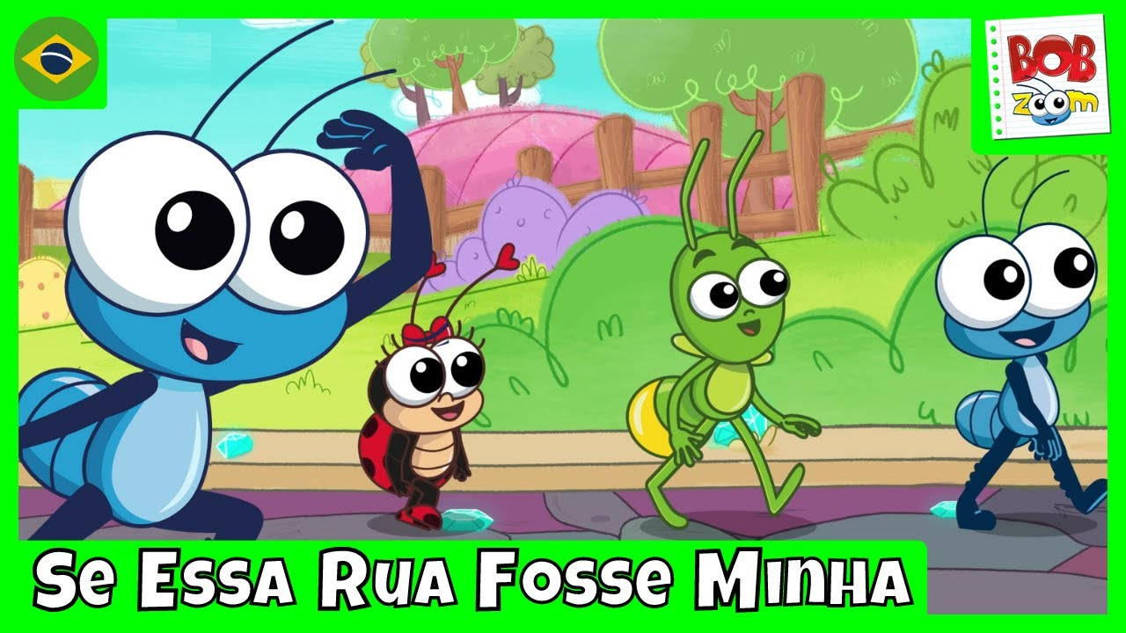
VAMOS CANTAR
VAMOS OUVIR E
CANTAR A CANÇÃO
FOLCLÓRICA?
https://www.youtube.com/watch?v=Oz_pV06nhTc
Notes:
https://www.youtube.com/watch?v=Oz_pV06nhTc

Slide 12

AGORA, VIRE E CONVERSE COM SEU COLEGA
VIREM E CONVERSEM
VAMOS CONVERSAR SOBRE A EXPERIÊNCIA COM A MÚSICA FOLCLÓRICA:
VOCÊ JÁ OUVIU TRÊS VERSÕES DA MÚSICA “SE ESSA RUA FOSSE MINHA”? QUAL DELAS MAIS TE AGRADOU?
NO FINAL DA CONVERSA, REGISTRE NO SEU CADERNO DE DESENHO O QUE VOCÊ APRENDEU NESTA AULA DE MÚSICA!
Notes:
Caro professor, promova discussões rápidas, em duplas, para engajar todos os alunos. Dê um tempo curto para que eles conversem entre si sobre uma questão ou um conceito, permitindo que todos pratiquem suas ideias em pares antes de compartilharem com o grupo maior.
● Objetivo: promover discussões rápidas, em duplas, para engajar todos os alunos.
● Como funciona: o professor dá um tempo curto para que eles conversem entre si sobre uma questão ou um conceito, permitindo que todos pratiquem suas ideias em pares antes de compartilharem com o grupo maior.

Slide 13
RECONHECEMOS E REFLETIMOS SOBRE AS MÚSICAS FOLCLÓRICAS DA CULTURA PAULISTA.

Slide 14
LEMOV, D. Aula nota 10 3.0: 63 técnicas para melhorar a gestão da sala de aula. 3. ed. 2022. Editora Penso.
SÃO PAULO (Estado). Secretaria da Educação. Currículo em Ação, 2023. Caderno do Professor, Arte, 1º ao 5º ano – Ensino Fundamental, v. 1. Disponível em: https://efape.educacao.sp.gov.br/curriculopaulista/wp-content/uploads/2023/01/EFAI_prof_Arte_1sem_web.pdf. Acesso em: 20 set. 2023.
SÃO PAULO (Estado). Secretaria da Educação. Currículo Paulista, 2019. Disponível em: https://efape.educacao.sp.gov.br/curriculopaulista/wp-content/uploads/2023/02/Curriculo_Paulista-etapas-Educa%C3%A7%C3%A3o-Infantil-e-Ensino-Fundamental-ISBN.pdf. Acesso em: 7 mar. 2023.
VICHESSI B. Cantigas folclóricas, um tesouro cultural a ser descoberto pelos pequenos, em 16 ago. 2020. Nova Escola. Disponível em: https://novaescola.org.br/conteudo/19646/cantigas-folcloricas-um-tesouro-cultural-a-ser-descoberto-pelos-pequenos. Acesso em: 22 out. 2024.

Slide 15
Lista de imagens e vídeos
Slide 1 – Imagem de capa: SEDUC-SP.
Slide 3 – DEIVISON PEDROZA. Se essa rua fosse minha – Versão inédita da música, rock infantil vídeo YouTube 2016. Disponível em: https://www.youtube.com/watch?v=x5oH7IxI7hw. Acesso em: 22 out. 2024.
Slide 4 – © Freepik
Slides 5 e 6 – © Getty Images
Slide 10 – BARÃO DO PIRAPORA. Se essa rua fosse minha. Disponível em: https://www.youtube.com/watch?v=EuUfrmSk8gE. Acesso em: 22 out. 2024.
Slide 11 – BOB ZOOM. Se essa rua fosse minha | Bob Zoom | Vídeo Infantil Musical Oficial. Disponível em: https://www.youtube.com/watch?v=Oz_pV06nhTc. Acesso em: 22 out. 2024.
Notes:
Slide 4 – https://br.freepik.com/vetores-gratis/tabua-de-madeira-vazia-com-instrumentos-musicais_23722539.htm#fromView=search&page=2&position=1&uuid=6c0a27f2-6483-4945-8676-3f1355b9d375
Slides 5 e 6 – https://www.gettyimages.com.br/detail/ilustra%C3%A7%C3%A3o/young-woman-playing-guitar-with-a-group-of-ilustra%C3%A7%C3%A3o-royalty-free/1163678021?phrase=vetor+de+crian%C3%A7as+com+instrumentos&searchscope=image%2Cfilm&adppopup=true

